Slide 1
Sistema de Retroalimentación para el docente
Lique Lamas Alexander Leonardo
Lopez Flores Royer Amed
Parishuaña Ortega Jorge Luis

Slide 2
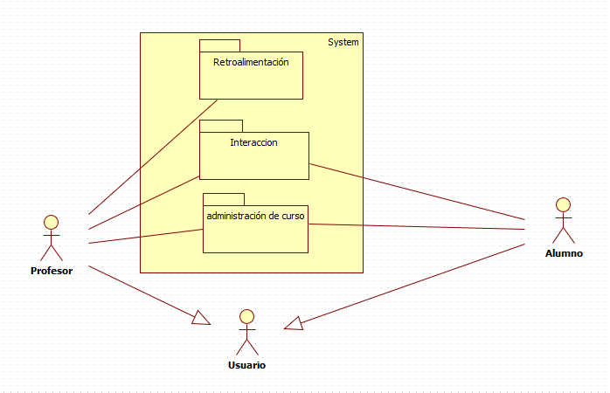
Sistema de Retroalimentación para el docente

Slide 3
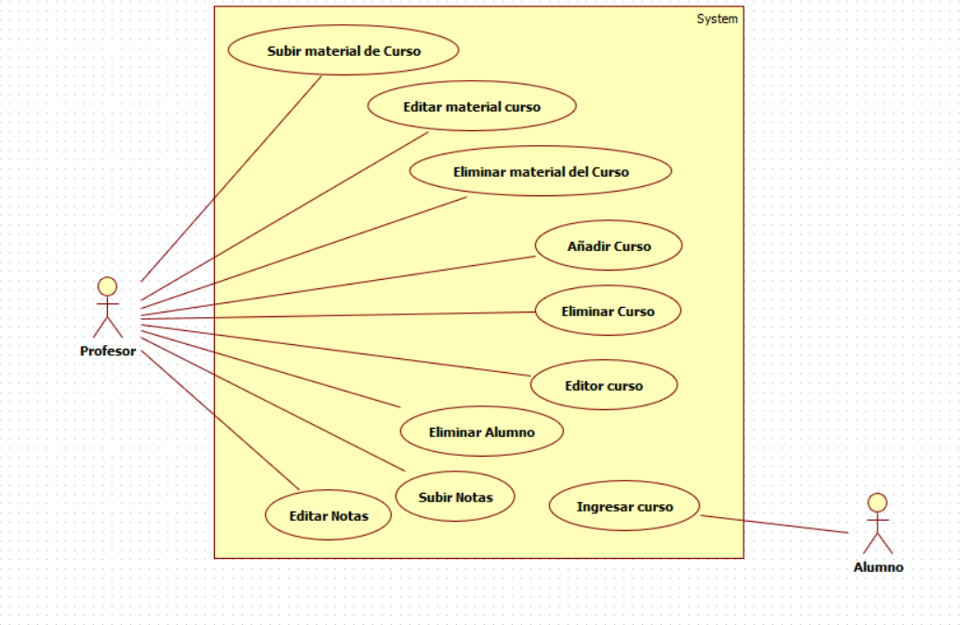
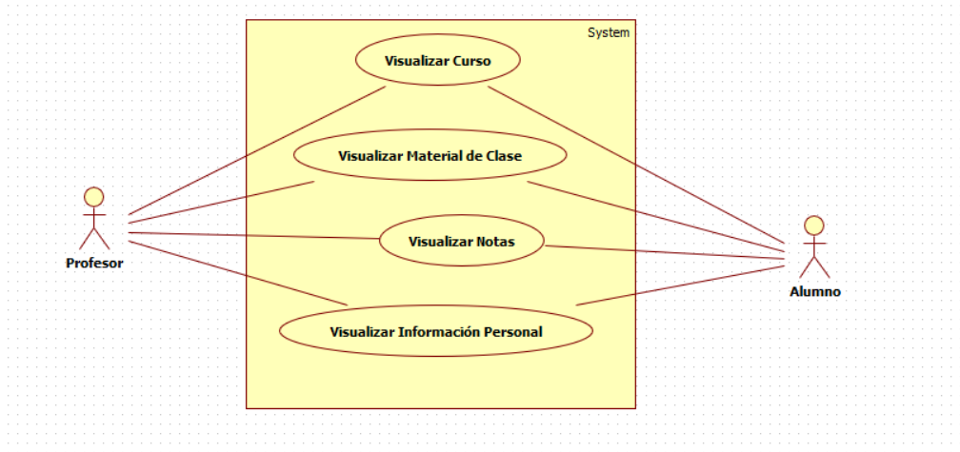
Módulo Administración de curso

Slide 4
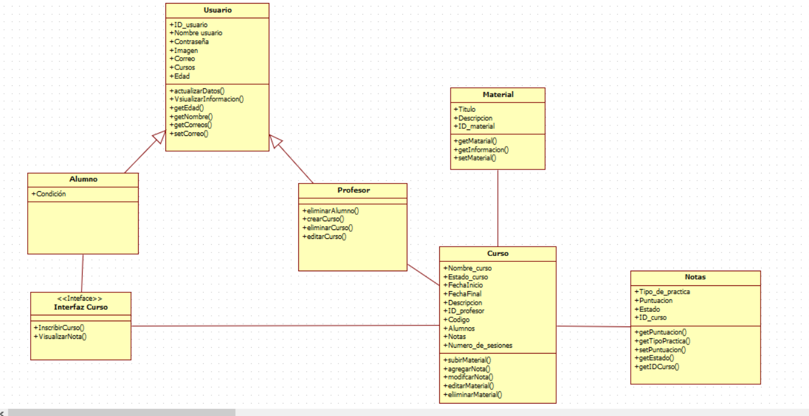
Módulo Administración de curso

Slide 5
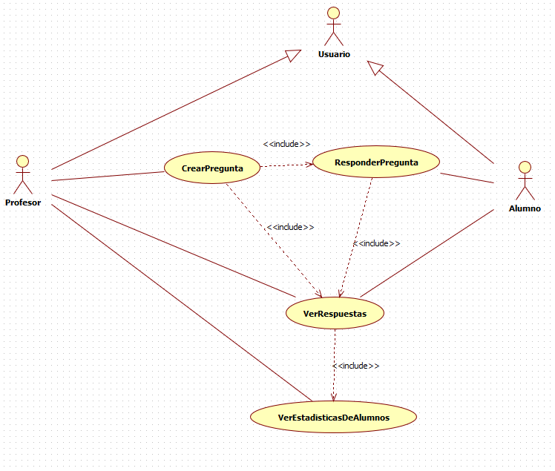
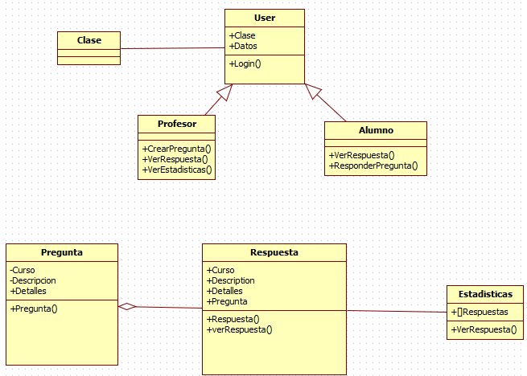
Módulo Interacción Alumno-Profesor

Slide 6
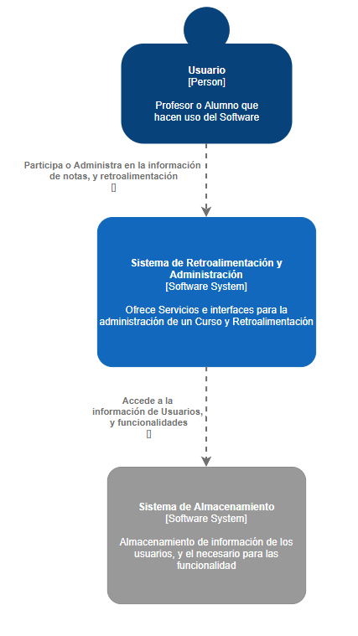
C4-C1

Slide 7
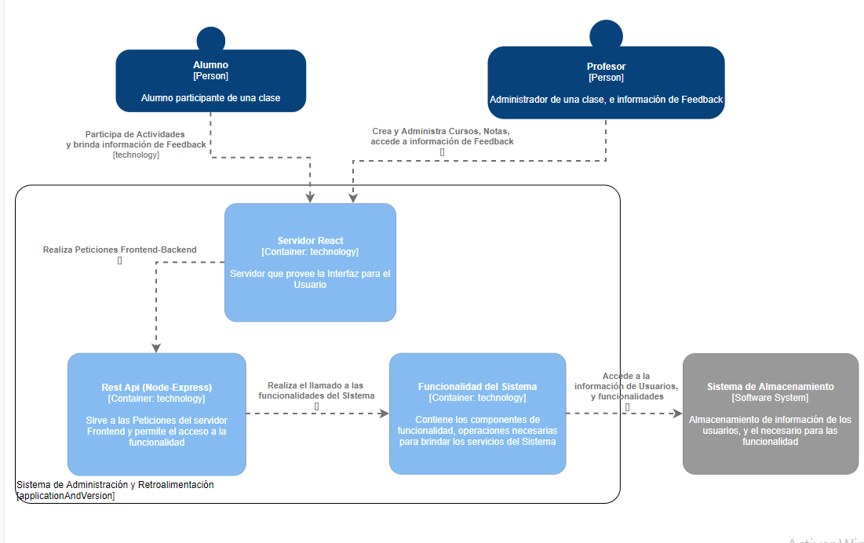
C4-C2

Slide 8
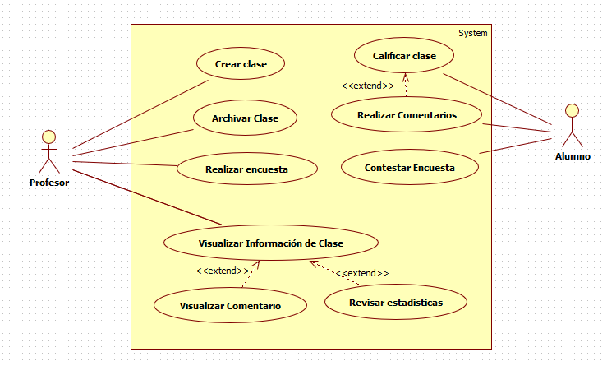
Módulo Retroalimentación

Slide 9
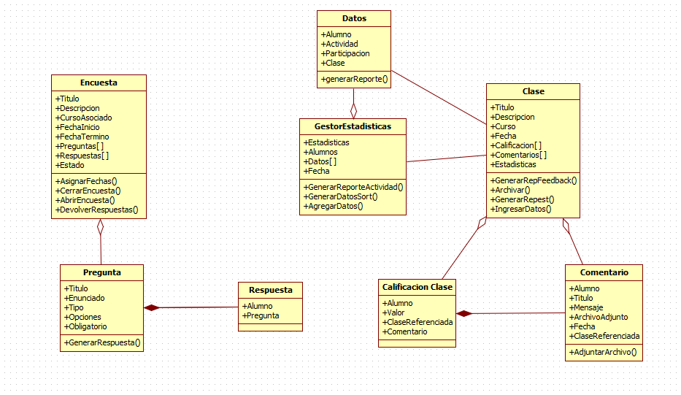
Módulo Retroalimentación

Slide 10
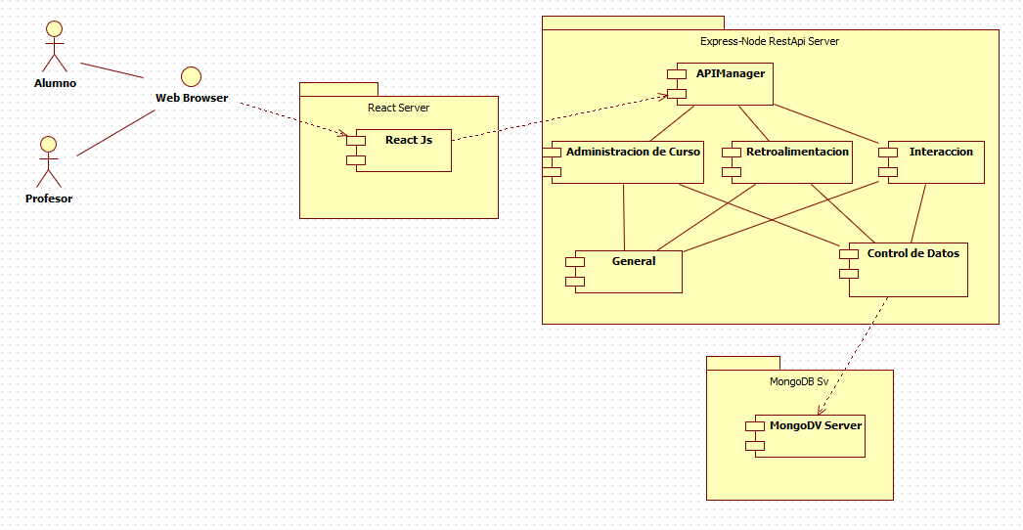
Diagrama de Componentes

Slide 11
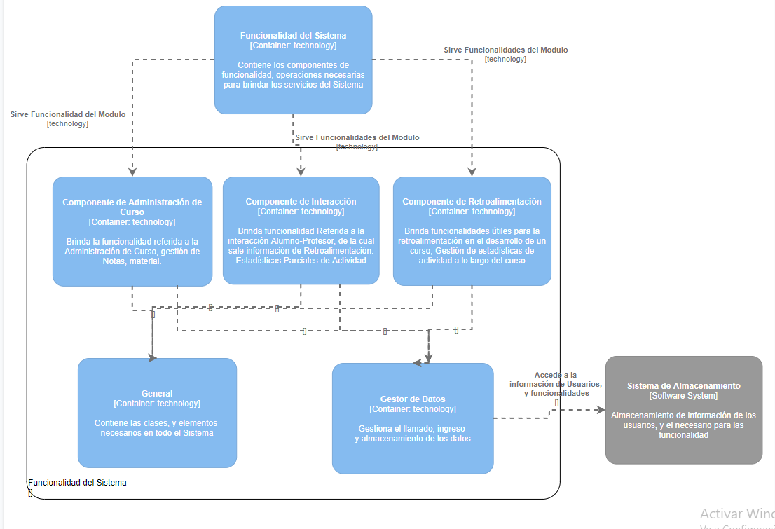
C4-C3

Slide 12
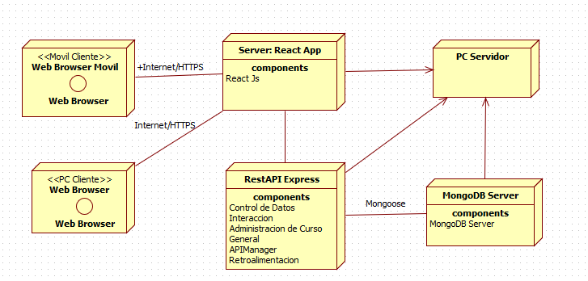
Diagrama de Despliegue

